Slide 1
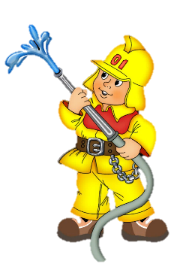
Государственное бюджетное общеобразовательное учреждение Самарской области средняя общеобразовательная школа №1 «Образовательный центр» имени 21 армии Вооруженных сил СССР п.г.т. Стройкерамика муниципального района Волжский Самарской области
структурное подразделение «Детский сад «Солнышко»
Мультимедийная дидактическая игра
для старших дошкольников
Тема: «Огонь-друг! Огонь-враг!»
Выполнил:
воспитатель 1 кв.категории Каликанова О.А
П.г.т Стройкерамика, 2020г

Slide 2
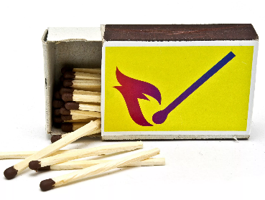
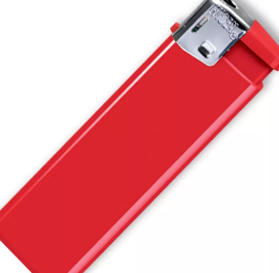
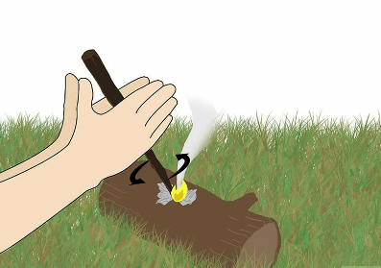
С помощью чего добывали огонь наши предки?

Slide 3
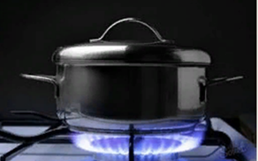
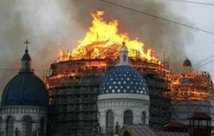
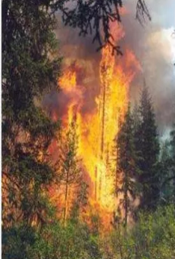
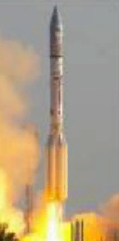
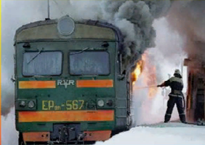
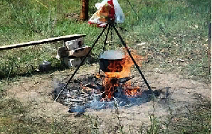
Рассортируй картинки: когда огонь друг, а когда враг?

Slide 4
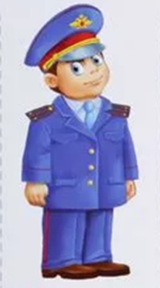
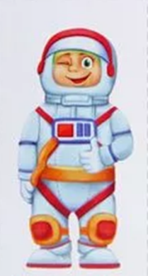
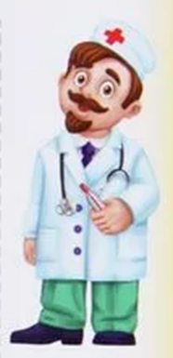
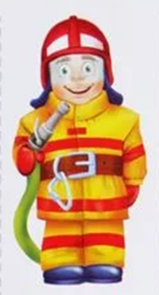
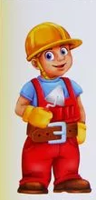
Выбери и назови профессию людей, борющихся с пожарами.

Slide 5
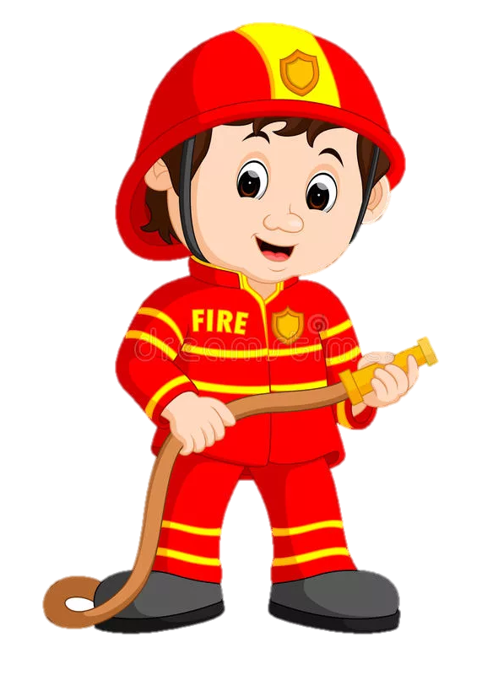
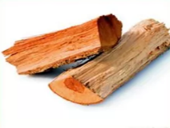
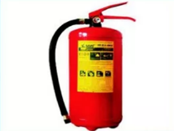
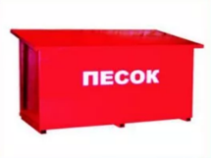
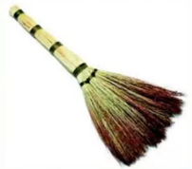
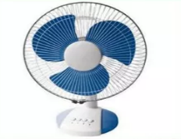
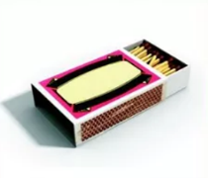
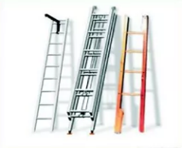
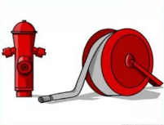
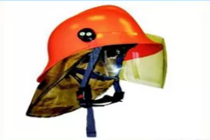
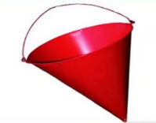
Какие предметы необходимы пожарному?

Slide 6
По какому номеру нужно звонить в случае пожара?

Slide 7
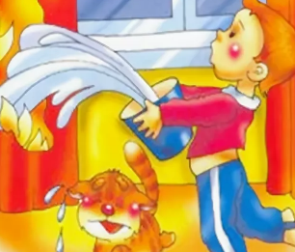
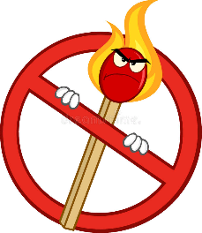
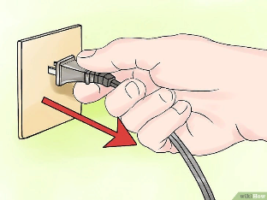
Доскажи словечко
1. Выпал на пол уголек,
Деревянный пол зажег.
Не смотри, не жди, не стой,
А залей его...
2. Если младшие сестрички
Зажигают дома спички,
Что ты должен предпринять?
Сразу спички…
3. Раскалился если вдруг
Электрический утюг,
Знаете что делать, детки?
Вынуть вилку из …
4.Кто с огнем неосторожен,
У того пожар возможен,
Дети помните о том,
Что нельзя шутить с…

Slide 8
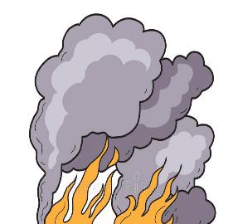
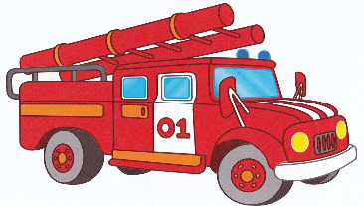
Отгадай загадку
1. Без него мы как без рук,
Нам он самый лучший друг,
Но порою он, ребята,
Может стать врагом заклятым!
2.Я мохнатый, я кудлатый,
Я зимой над каждой хатой,
Над пожаром и заводом,
Над костром и пароходом.
Но нигде-нигде меня
Не бывает без огня.
3. Я мчусь с сиреной на пожар,
Везу я воду с пеной.
Потушим вмиг огонь и жар
Мы быстро, словно стрелы.

Slide 9
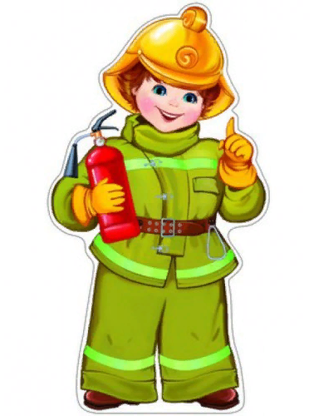
ТЫ МОЛОДЕЦ!

